Slide 1

El Teclado
El Teclado
Daniel Torija Pérez
Marco Batista
Jerome Gamboa
Notes:
https://www.profesionalreview.com/teclado/

Slide 2

Índice
Descripción
1
Tipos
2
Tecnología empleada
Funcionamiento
3
4
Aspectos a la hora de comprar
5
Últimas novedades
6

Slide 3

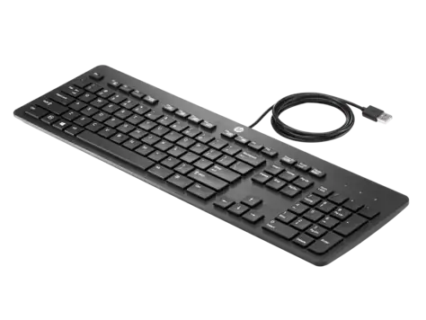
Descripción
1
Se trata de un periférico de entrada, que está inspirado en las máquinas de escribir donde mediante una serie teclas que enviaran la información a nuestros ordenadores

Slide 4

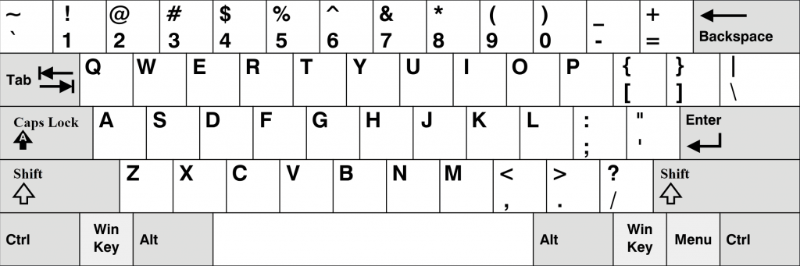
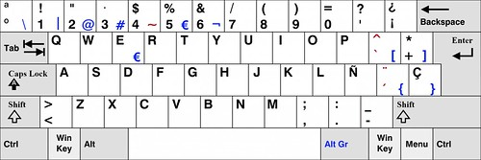
Tipos
2
Según la distribución de caracteres:
ANSI
(EEUU)
ISO
(Europa)

Slide 5
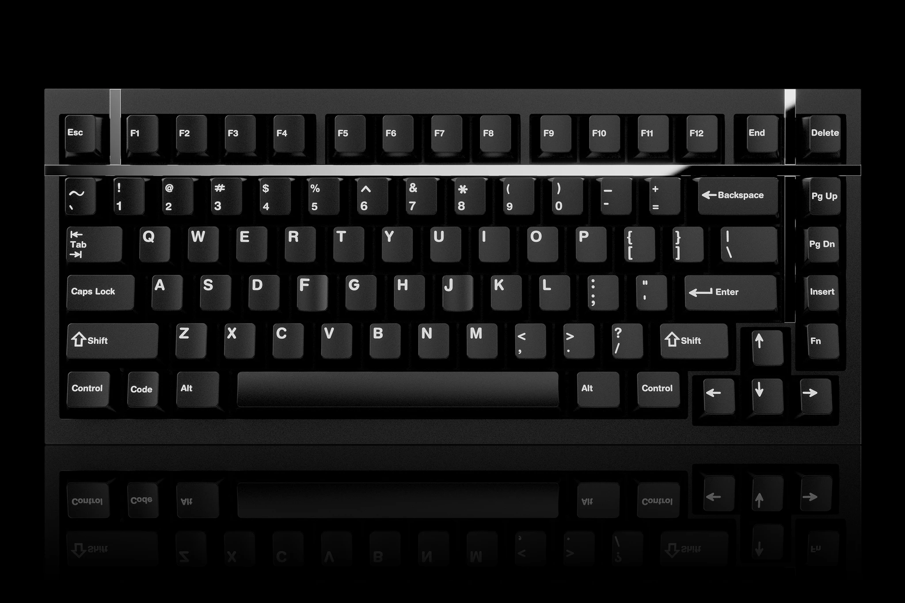
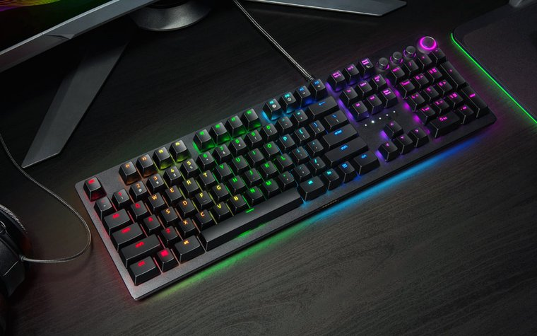
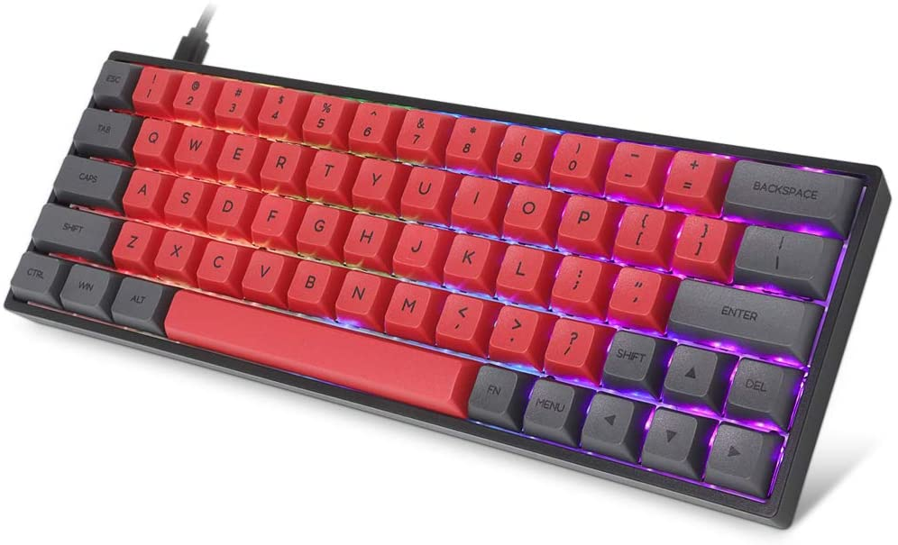
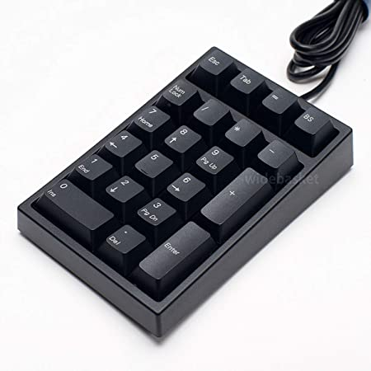
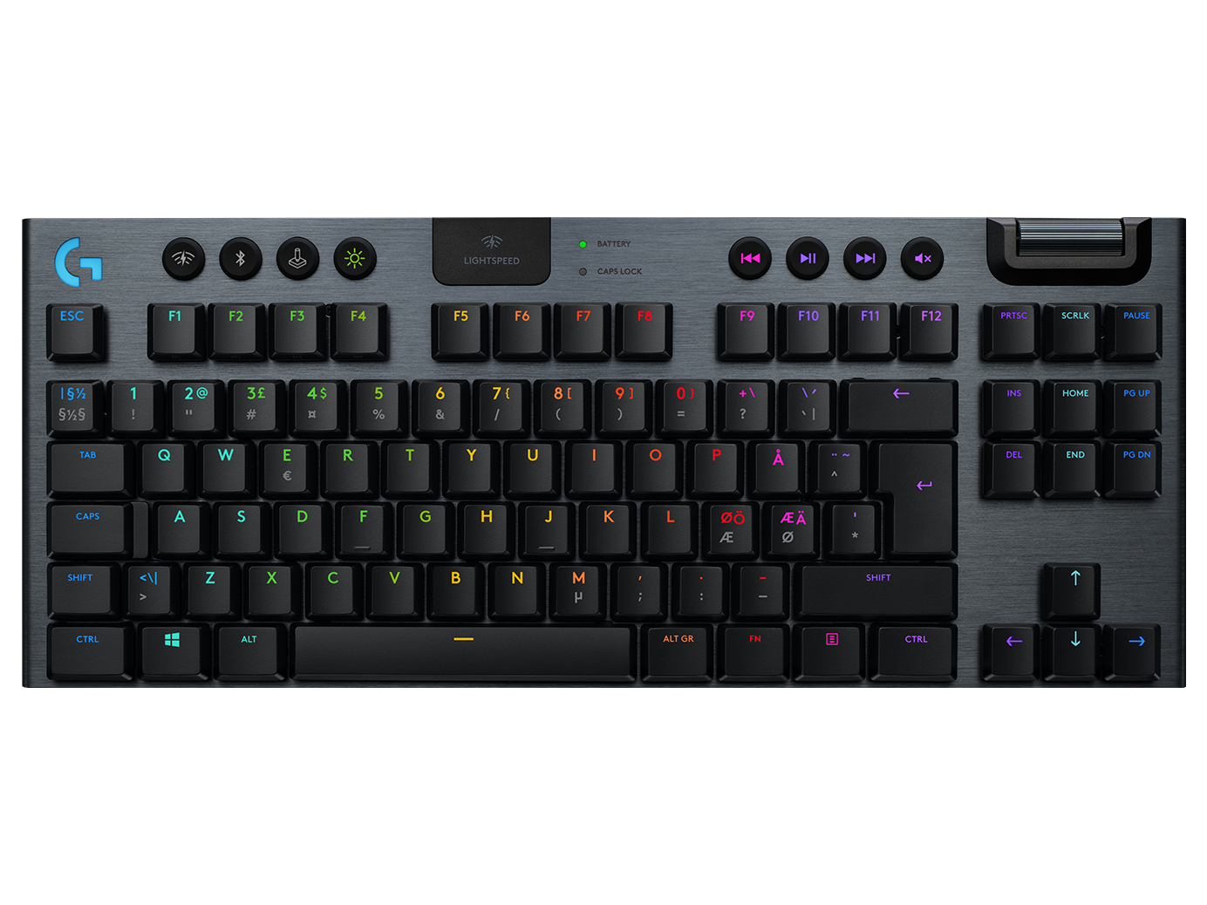
75%
Según el tamaño:
100%
60%
Tenkeyless
Tenkey

Slide 6

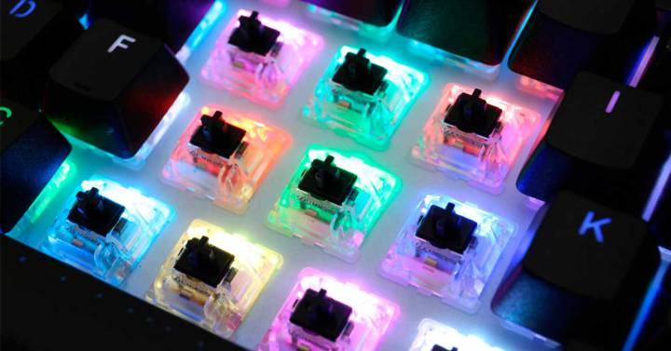
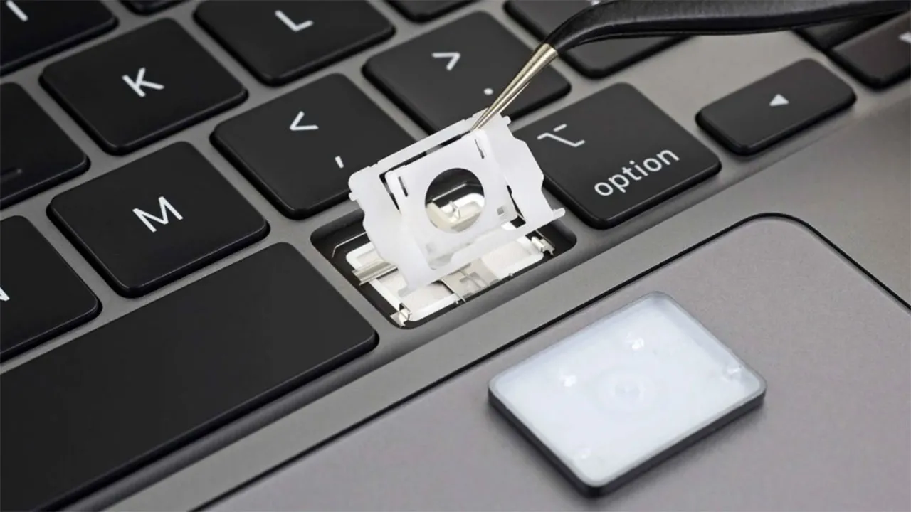
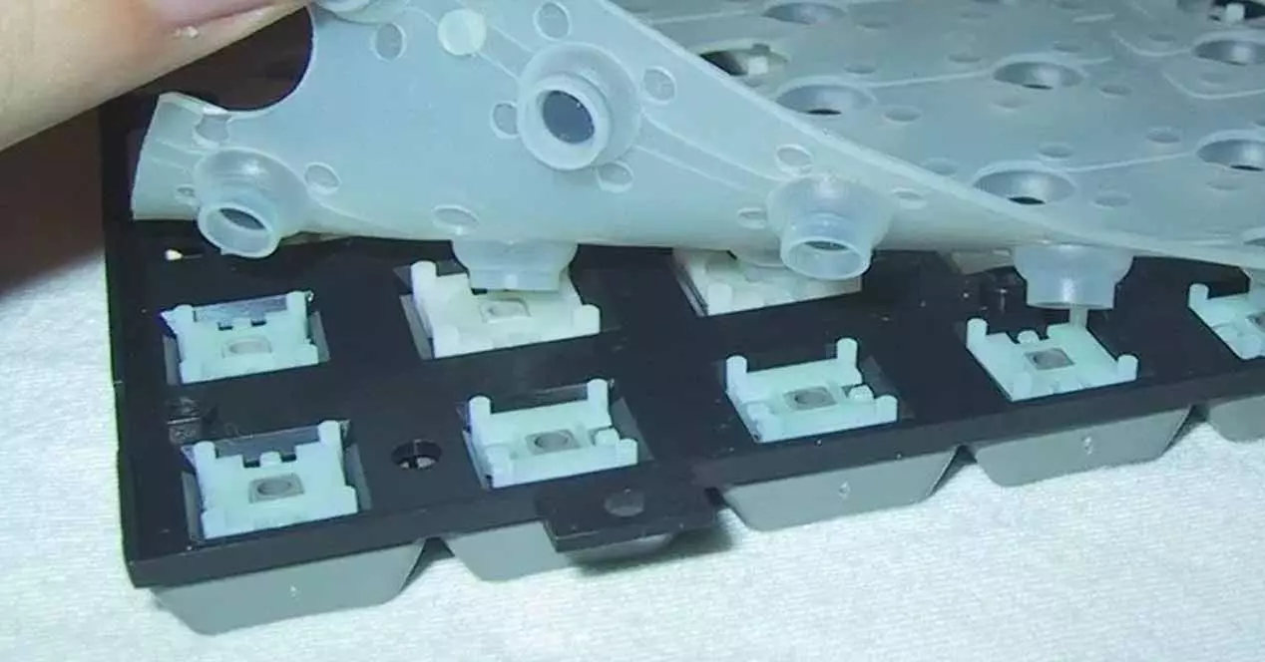
Meca-membrana
Por botones
Mariposa
Mecánico
Membrana

Slide 7
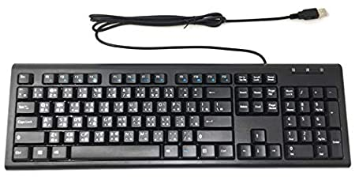
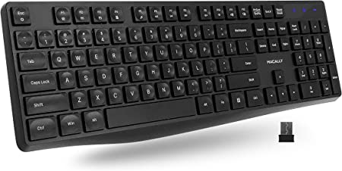
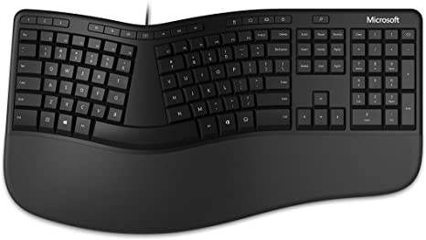
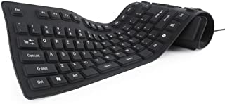
Alámbricos
Según la conectividad
Inalámbricos
Otros
Ergonómicos
Flexible

Slide 8

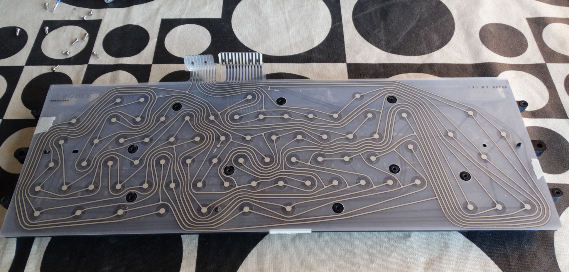

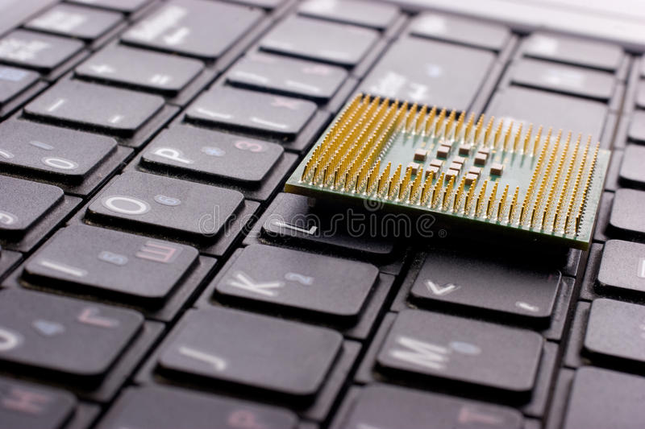
Tecnología empleada
3
Funcionamiento
4
Láminas de plástico
Se utilizan las láminas de plástico con sensores conectados. Los sensores hacen un seguimiento de las teclas presionadas y envían la señal al procesador del teclado.
Procesador central
Cada dato de entrada de las cubiertas de teclas es registrado por el interruptor de las mismas o por los sensores de las láminas de plástico.
El sensor lleva el dato de entrada hacia el procesador central del teclado. Controla todas las actividades que suceden al interior del teclado y envía la señal a la unidad central de procesamiento.
La CPU procesa la información de entrada y se la transmite al monitor para que la muestre.

Slide 9

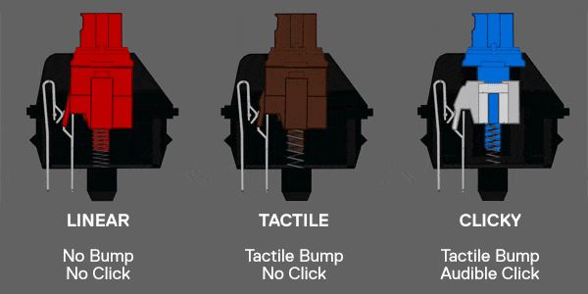
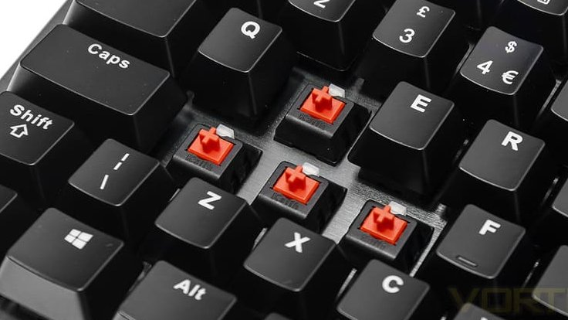
Funcionamiento de los switches, donde existen una gran variedad de marcas, las cuales producen distintas sensaciones al escribir.
Las teclas están formadas por un interruptor formado por 2 piezas metálicas que están conectadas a los pines del switch y cuando lo presionas entrarán en contacto y al dejar de presionar volverá a su estado original por medio del muelle.

Slide 10


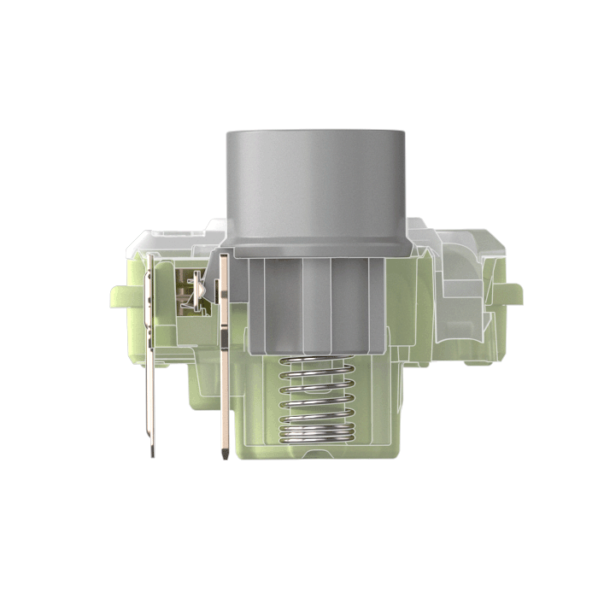
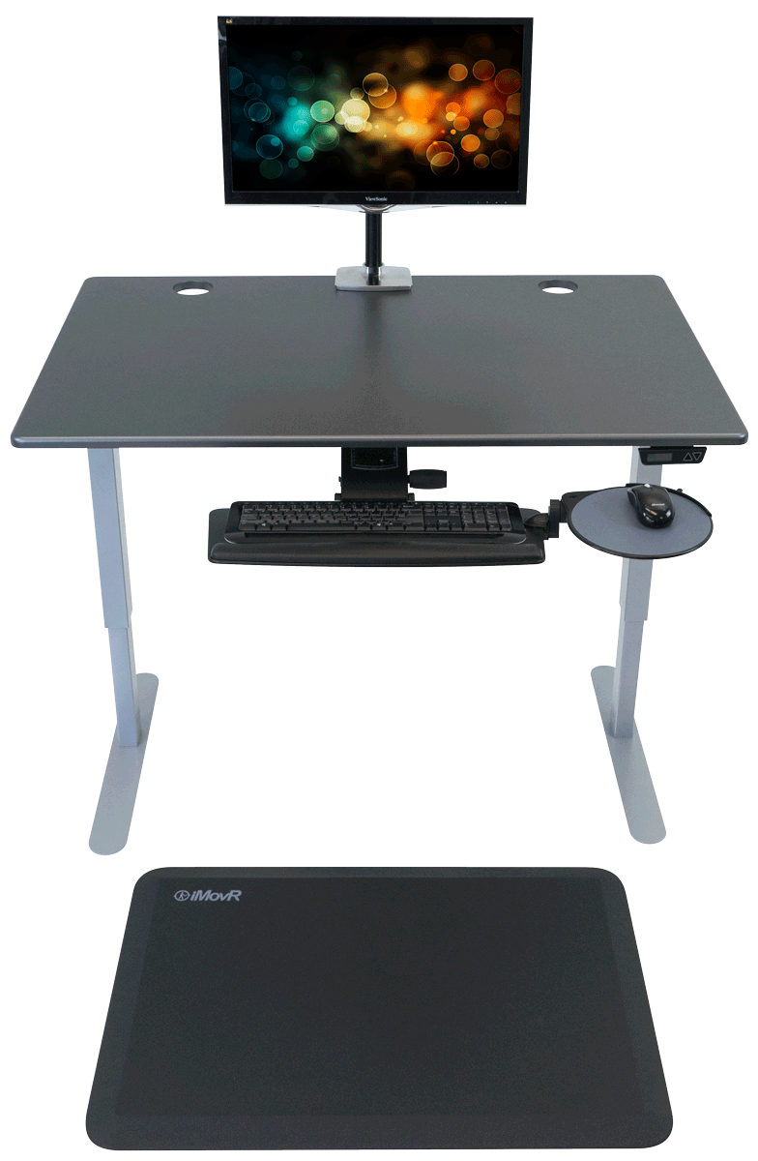
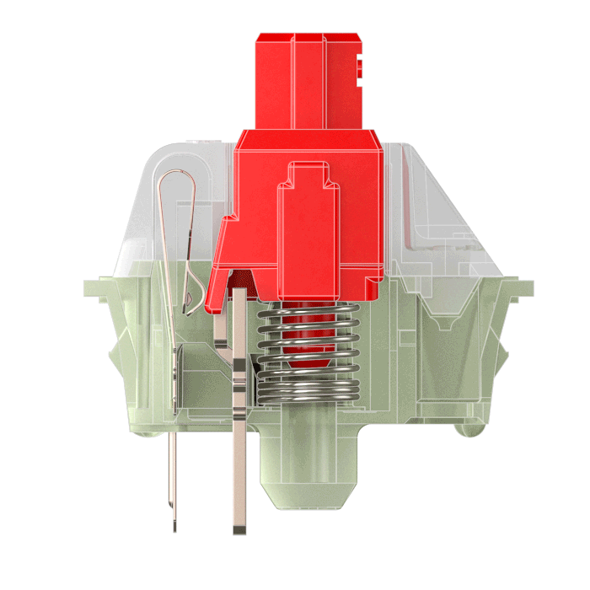
¿Qué teclado deberías comprar?
5
Para jugar Gaming
Cherry MX Red / Brow o MX Speed
Teclas adicionales para macros
Para escribir o uso mixto
Interruptores de tijera
Cherry MX Speed LP
Dependiendo del espacio de tu mesa o el tiempo de uso
En todo caso, nuestra recomendación es que más vale un teclado gaming con interruptores de membrana de buena calidad que uno mecánico o híbrido de dudosa reputación. Hoy en día los teclados de membrana de gama alta poco o nada tienen que envidiar a los mecánicos. También dependerá obviamente de tu presupuesto, claro.

Slide 11



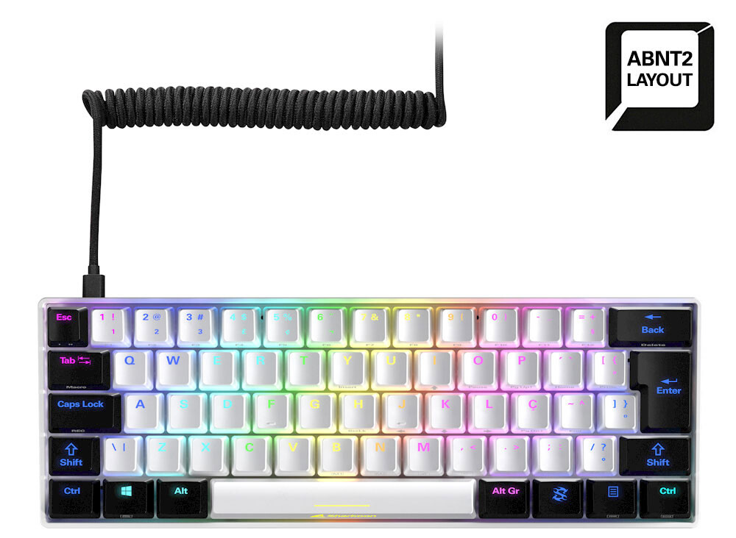
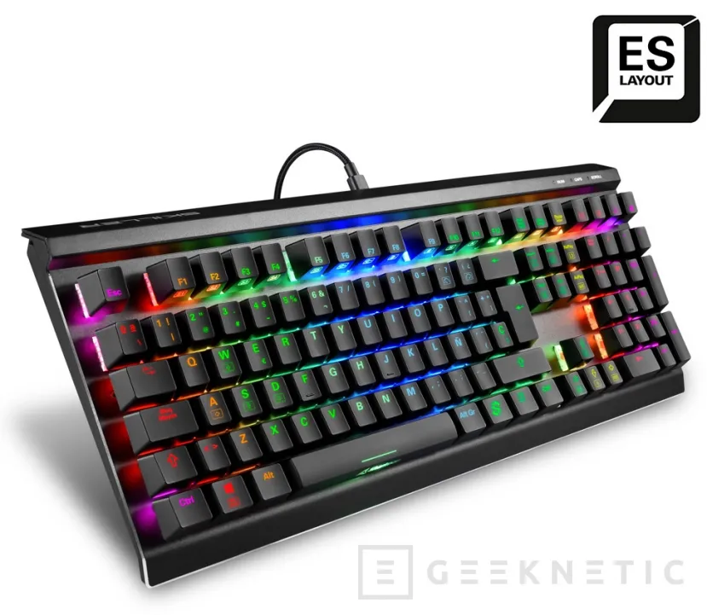
Últimas novedades
6
SKILLER SGK50 S4
SKILLER SGK60

Slide 12

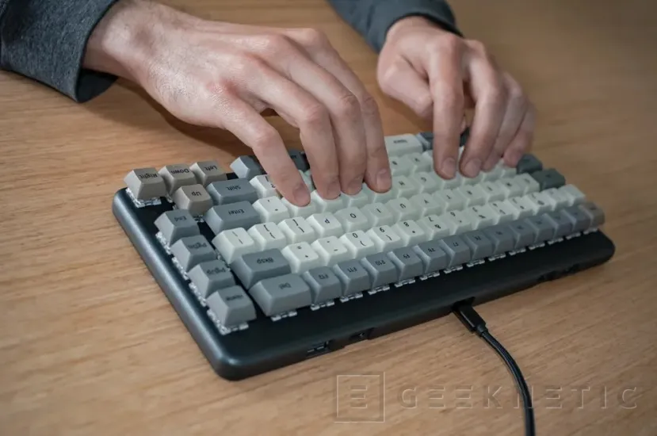
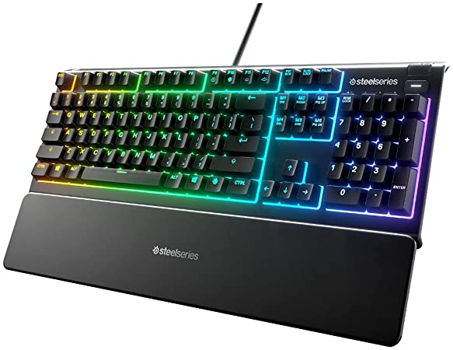


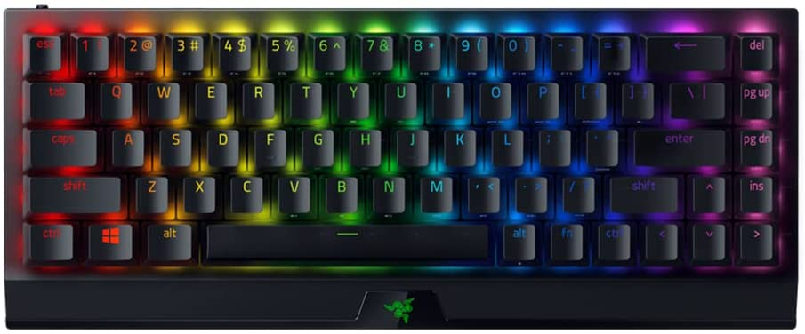

System 76 Launch Keyboard
SteelSeries Apex 3 TKL
Razer Blackwidow V3 Mini Hyperspeed TKL

Slide 13


